Slide 1
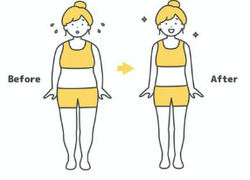
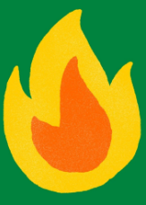
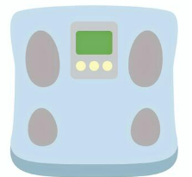
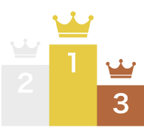
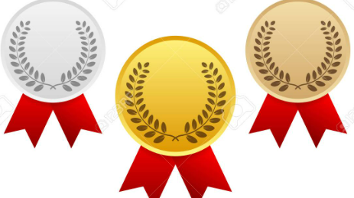
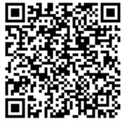
体脂肪 燃やせ キャンペーン
エントリー期間：2023年10月1日～2023年12月22日
最終測定報告日：2024年1月9日～2024年1月31日
エントリー条件
企画
ナリスキャビ導入サロンに来店のお客様が
エントリー期間中に以下いずれかを購入または継続中（体験）の方
最終測定報告日までに体脂肪率１％以上
ダウンした方対象に
各賞が抽選で当たります
～当選発表は2月中旬～
■継続or体験
ナリス キャビトリートメント継続中もしくは体験者
おやすみリラクエステ レーシーブラ
おやすみリラクエステ コットンシルク腹巻
リラクエステ コンフォートショーツ
Befit３点ｾｯﾄ
ﾌﾞﾗ・腹巻・ｼｮｰﾂ
合計5名様
ナリス 3Sキャビｼﾞｪﾙorｸﾘｰﾑ
いずれか1本
DivageLUXE
4アイテムの中から2アイテム選択（ﾌﾞﾗｼﾞｬｰ・ｳｴｽﾄｼｪｲﾊﾟｰ・ﾛﾝｸﾞｶﾞｰﾄﾞﾙ・ｼｮｰﾂ）
■購入
Befit or DivageLUXE
サプリメント
合計10名様
合計25名様
ナリス キャビ3Sプロジェル or クリーム
食べるシェイク Wプロテイン
ナリス カロリムーブ
ナリス HMBカルシウム
ナリス EPA＆DHA
ナリス L-テアニン
エントリー
ナリス キャビ3Sプロ ボディスムースジェル
ナリス キャビ3Sプロ ボディフィットクリーム

